Slide 1
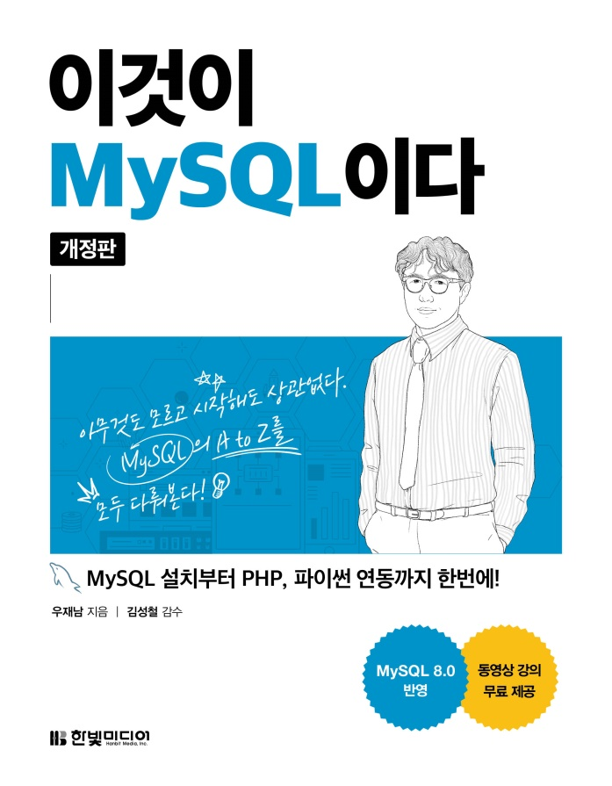
이것이 MySQL이다
Chapter 15: 파이썬과 MySQL 응용 프로그래밍
저자 : 우재남

Slide 2
Contents
CHAPTER 15 파이썬과 MySQL 응용 프로그래밍
SECTION 01 파이썬 개발 환경 구축과 문법 요약
1.1 파이썬 소개
1.2 파이썬 설치
SECTION 02 파이썬 문법 요약
2.1 변수와 print() 함수
2.2 연산자
2.3 조건문
2.4 반복문
2.5 리스트
2.6 문자열

Slide 3
Contents
CHAPTER 15 파이썬과 MySQL 응용 프로그래밍
SECTION 02 파이썬 문법 요약
2.7 함수
2.8 윈도 프로그래밍
SECTION 03 파이썬과 MySQL 연동
3.1 파이썬에서 MySQL 활용
3.2 GUI를 활용한 데이터 입력/조회 프로그램
SECTION 04 공간 데이터 조회 응용 프로그램
4.1 공간 데이터 조회 프로그램 구성
4.2 공간 데이터 각 함수 구현

Slide 4
CHAPTER 15 파이썬과 MySQL 응용 프로그래밍
파이썬 개발 환경 구축, 파이썬 기본 프로그래밍을 학습, MySQL과 파이썬을 연동하는 방법을 알아본다.

Slide 5
SECTION 01 파이썬 개발 환경 구축과 문법 요약
파이썬 소개
파이썬(Python)
귀도 반 로썸이라는 프로그래머가 C 언어로 제작했으며, 1991년도에 공식적으로 발표
파이썬의 장점
완전 무료로 강력한 기능을 사용할 수 있음
읽기 쉽고 사용하기 쉬움
사물인터넷과 잘 연동됨
다양하고 강력한 외부 라이브러리들이 많이 있음
강력한 웹 프레임워크를 사용할 수 있음

Slide 6
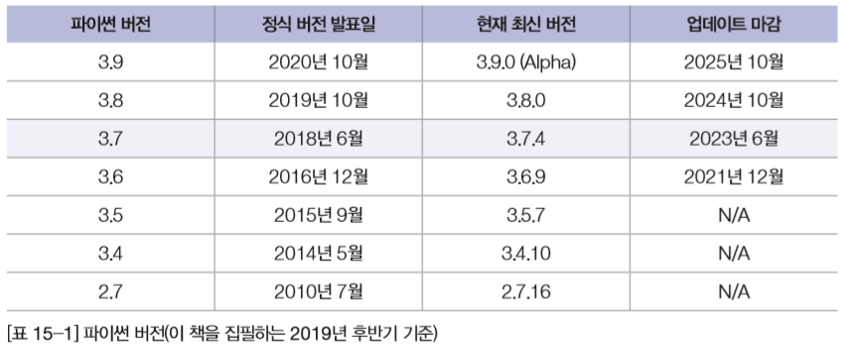
SECTION 01 파이썬 개발 환경 구축과 문법 요약
파이썬 소개
파이썬 버전
파이썬 3.7.4 사용(3.x 버전 이상)
PyMySQL - 파이썬과 MySQL을 연결

Slide 7
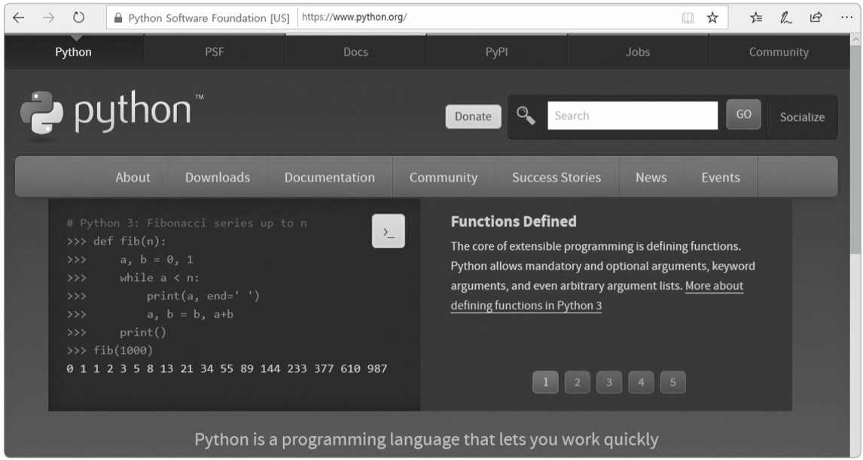
SECTION 01 파이썬 개발 환경 구축과 문법 요약
파이썬 설치
파이썬 3.7.4 버전 다운로드
https://www.python.org/ftp/python/3.7.4/python-3.7.4-amd64.exe
https://cafe.naver.com/thisisMySQL/

Slide 8
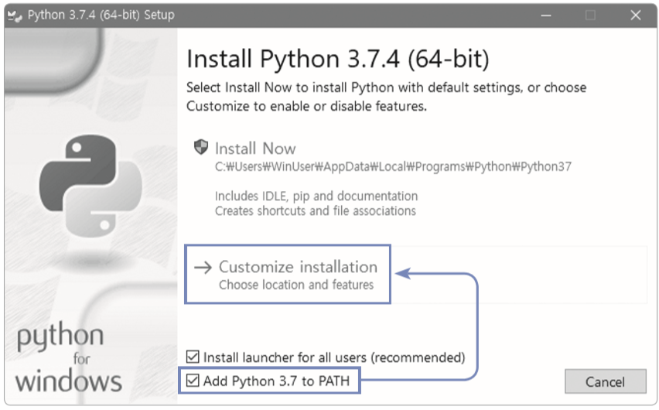
SECTION 01 파이썬 개발 환경 구축과 문법 요약
파이썬 설치
python-3.7.4-amd64.exe 더블클릭
‘Add Python 3.7 to PATH’ 체크, [Customize installation] 클릭

Slide 9
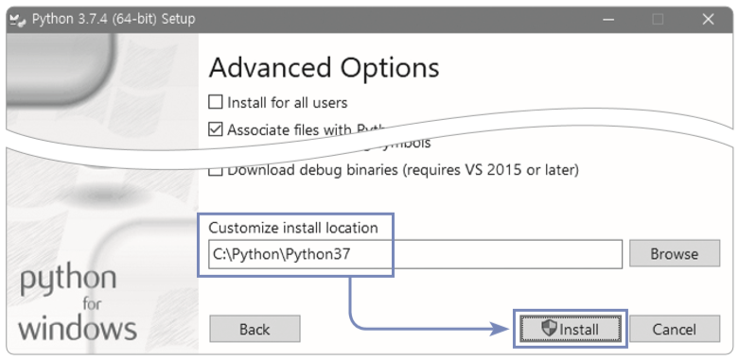
SECTION 01 파이썬 개발 환경 구축과 문법 요약
파이썬 설치
[Optional Features] 화면에서 그대로 두고 <Next>를 클릭
[Advanced Options] 화면에서 경로를 “C:\Python\Python37”로 변경하고 <Install> 클릭

Slide 10
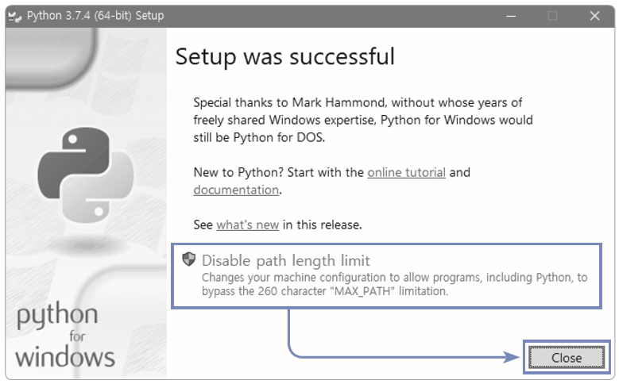
SECTION 01 파이썬 개발 환경 구축과 문법 요약
파이썬 설치
설치가 완료되면 [Disable path length limit] 클릭한 후 <Close> 클릭

Slide 11
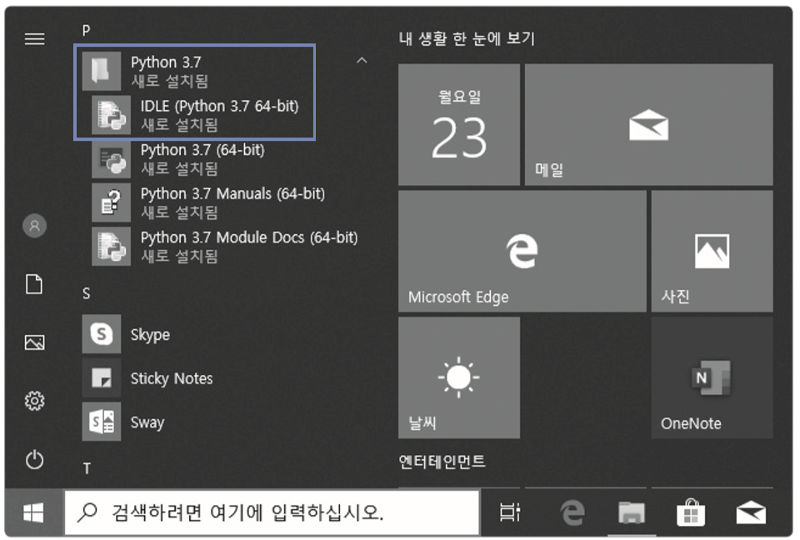
SECTION 01 파이썬 개발 환경 구축과 문법 요약
파이썬 개발 환경 실행
Windows [시작] >> [P] >> [Python 3.7] >> [IDLE (Python 3.7 64-bit)]를 선택

Slide 12
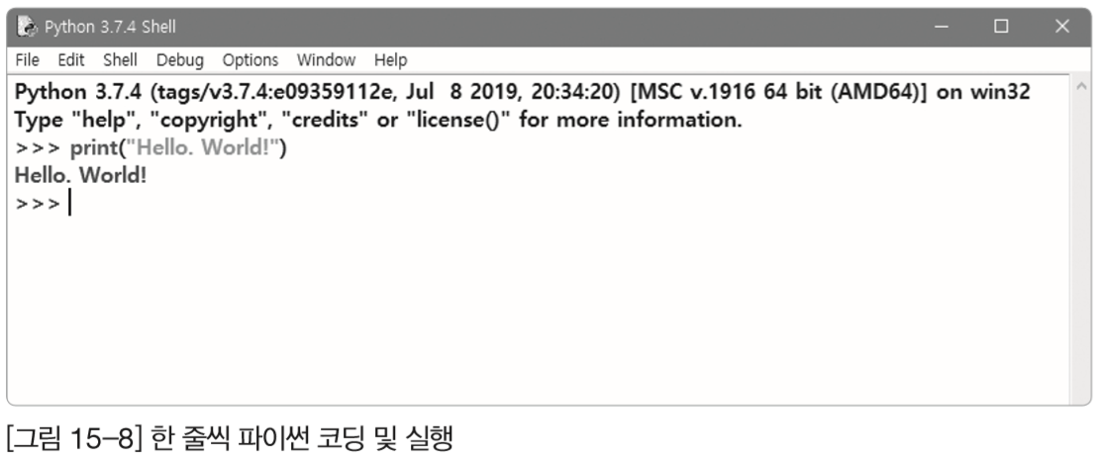
SECTION 01 파이썬 개발 환경 구축과 문법 요약
파이썬 사용법
Windows [시작] >> [P] >> [Python 3.7] >> [IDLE (Python 3.7 64-bit)]
[Python 3.7.4 Shell]의 “>>>” 프롬프트 나오면 파이썬 명령 입력
print("Hello. World!")
파이썬은 인터프리터 언어, 한 줄을 입력하면 즉시 실행됨 (대화형 모드)

Slide 13
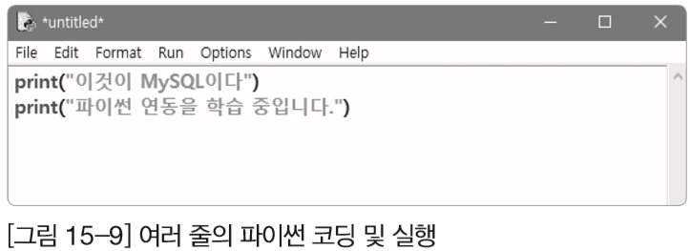
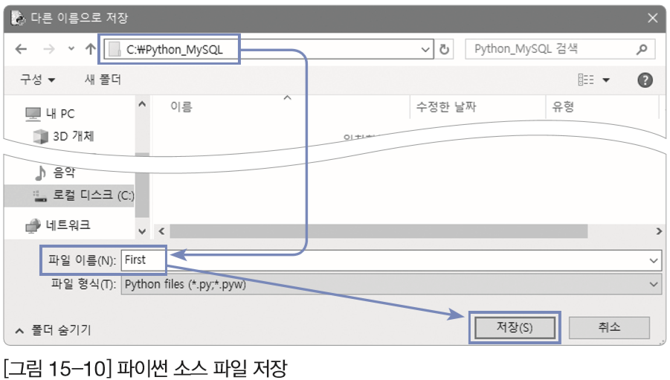
SECTION 01 파이썬 개발 환경 구축과 문법 요약
파이썬 사용법
여러 줄 코딩한 후 한번에 실행
[Python 3.7.4 Shell] 창의 메뉴 >> [New File]을 선택

Slide 14

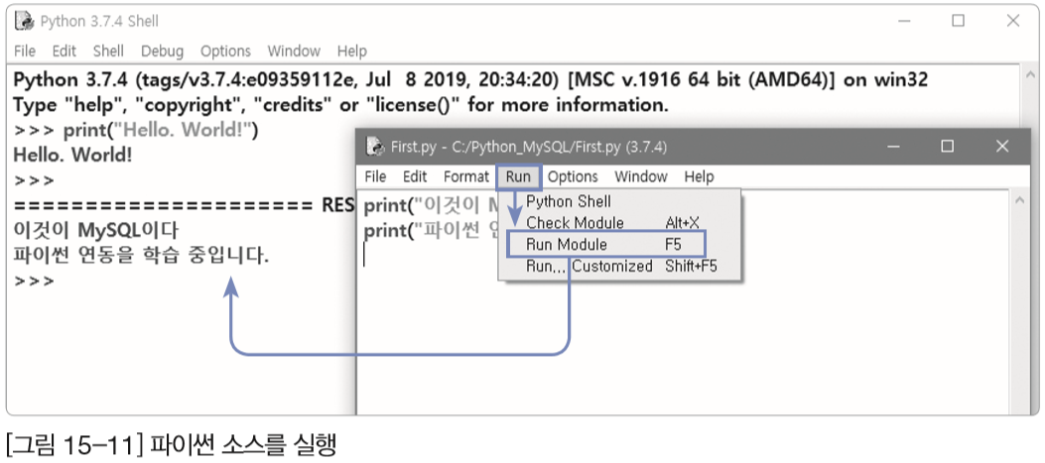
SECTION 01 파이썬 개발 환경 구축과 문법 요약
파이썬 사용법
여러 줄 코딩한 후 한번에 실행
[Run] >> [Run Module] 선택 또는 누르면 한꺼번에 실행됨
실행 결과는 [Python 3.7.4 Shell] 창에 나옴

Slide 15
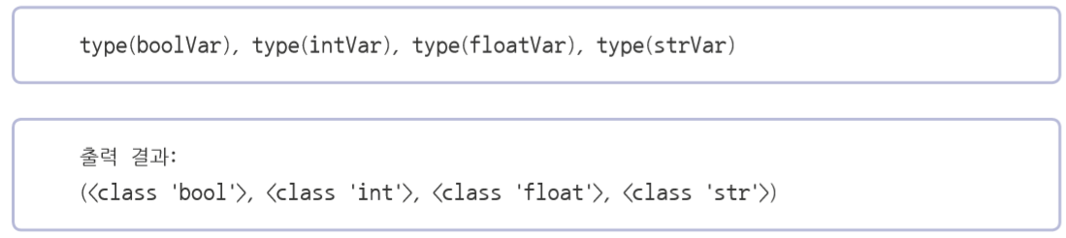
SECTION 02 파이썬 문법 요약
변수와 print() 함수
변수의 선언
파이썬은 별도의 변수 선언이 없음
변수에 값을 대입하는 순간 변수가 선언되는 효과 갖음
type() 함수 : 변수의 종류 확인

Slide 16
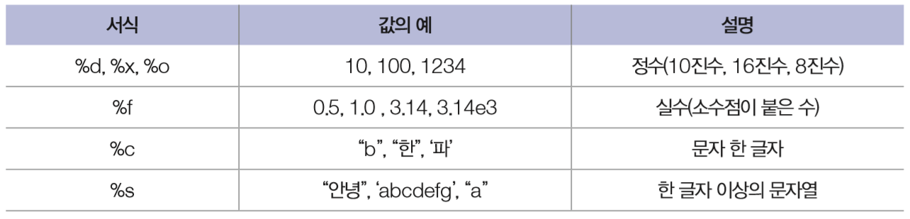
SECTION 02 파이썬 문법 요약
변수와 print() 함수
print() 함수
큰 따옴표(“) 또는 작은 따옴표(‘) 안의 내용을 출력
안녕하세요? 출력됨
print() 함수의 대표 서식

Slide 17
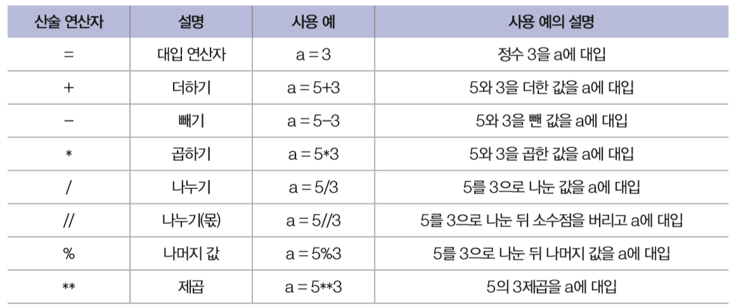
SECTION 02 파이썬 문법 요약
연산자
산술 연산자

Slide 18
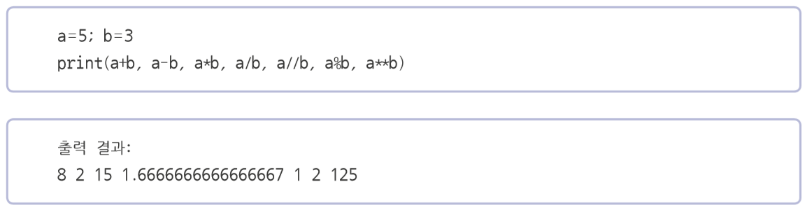
SECTION 02 파이썬 문법 요약
연산자
산술 연산자
나눈 몫(//), 나머지 값(%)

Slide 19
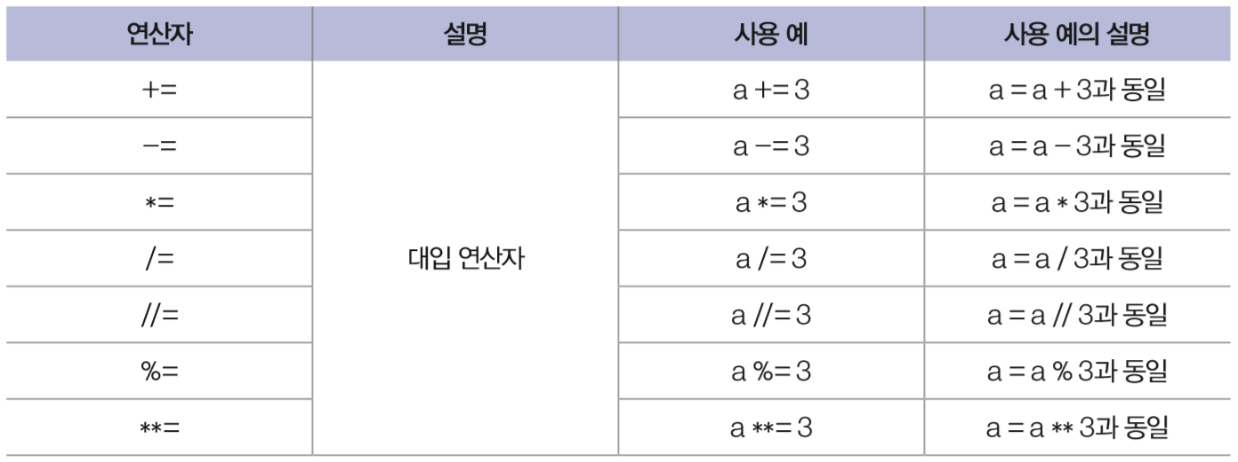
SECTION 02 파이썬 문법 요약
연산자
대입 연산자
증가 연산자 (++), 감소 연산자 (--) 없음

Slide 20
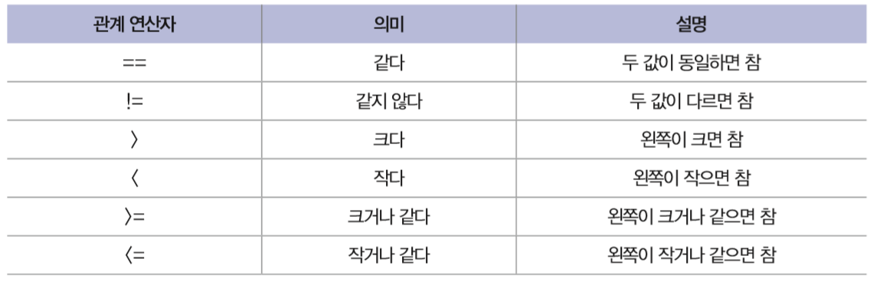
SECTION 02 파이썬 문법 요약
연산자
관계 연산자(비교 연산자)
어떤 것이 큰지, 작은지, 같은지를 비교하는 것
결과는 참(True) 또는 거짓(False)
조건문(if)이나 반복문(while)에서 사용
단독으로 사용되는 경우는 별로 없음

Slide 21
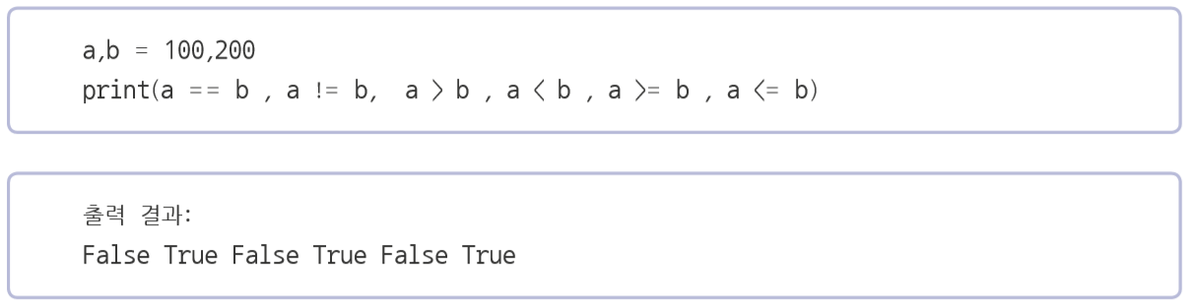
SECTION 02 파이썬 문법 요약
연산자
관계 연산자(비교 연산자)
관계 연산자 예제

Slide 22
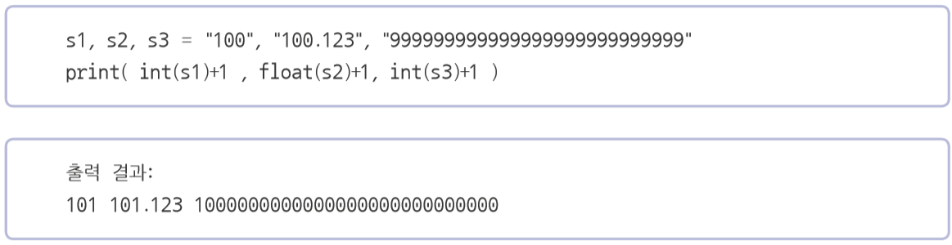
SECTION 02 파이썬 문법 요약
연산자
문자열과 숫자의 상호 변환
문자열이 숫자로 구성되어 있을 때, int() 또는 float() 함수를 이용해서 정수나 실수로 변환 가능
큰 숫자도 int() 함수로 변경 가능

Slide 23
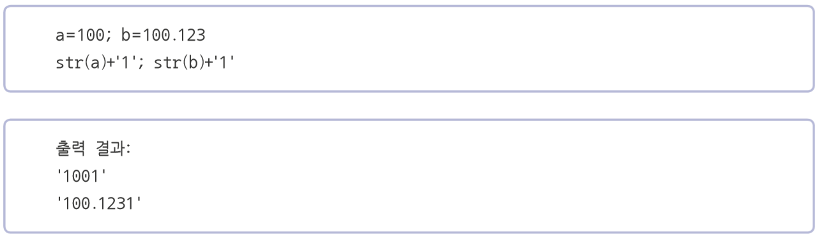
SECTION 02 파이썬 문법 요약
연산자
문자열과 숫자의 상호 변환
숫자를 문자열로 변환하기 위해서는 str() 함수 사용

Slide 24
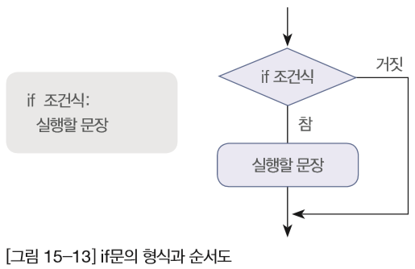
SECTION 02 파이썬 문법 요약
조건문
기본 if문
조건식이 참이라면 실행할 문장을 실행, 조건식이 거짓이라면 실행할 것 없음

Slide 25
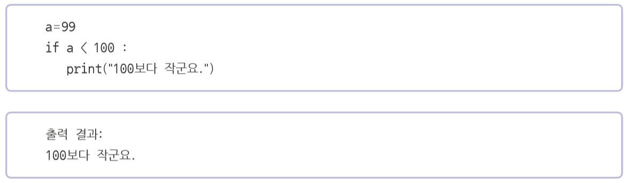
SECTION 02 파이썬 문법 요약
조건문
기본 if문
조건식이 참이라면 실행할 문장을 실행, 조건식이 거짓이라면 실행할 것 없음

Slide 26
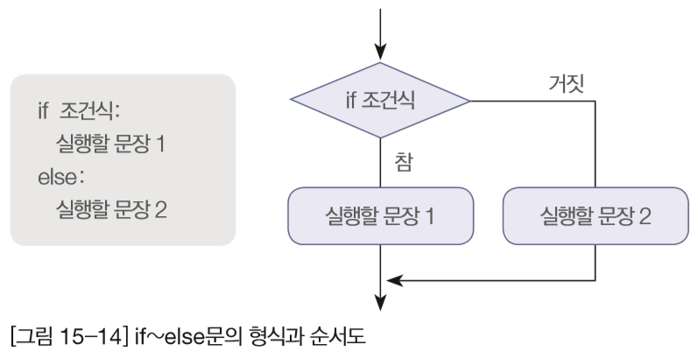
SECTION 02 파이썬 문법 요약
조건문
if문 ~ else문
조건식이 참이라면 실행할 문장1 실행, 그렇지 않으면 실행할 문장2 실행

Slide 27
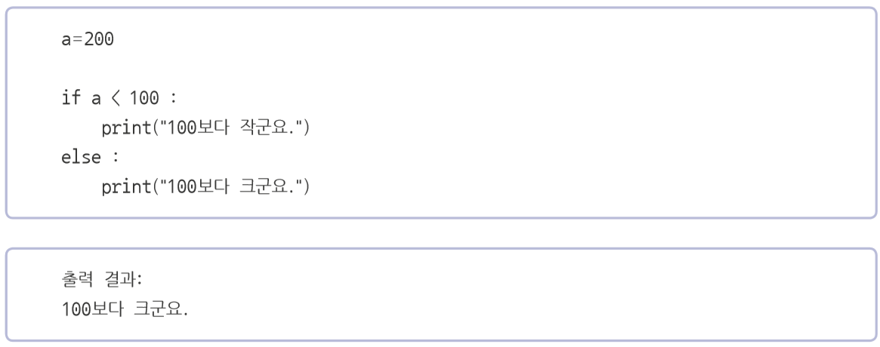
SECTION 02 파이썬 문법 요약
조건문
if문 ~ else문
조건식이 참이라면 실행할 문장1 실행, 그렇지 않으면 실행할 문장2 실행

Slide 28
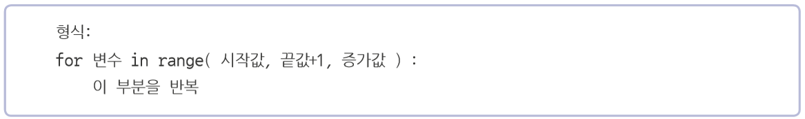
SECTION 02 파이썬 문법 요약
반복문
for문의 개념과 작동
range() 함수
지정된 범위의 값을 반환
range(0, 3, 1)은 0에서 시작해서 2까지 1씩 증가하는 값들을 반환
0, 1, 2 반환
시작값 생략시 0, 증가값 생략시 1
range(0, 3, 1), range(0, 3), range(3) 모두 동일

Slide 29
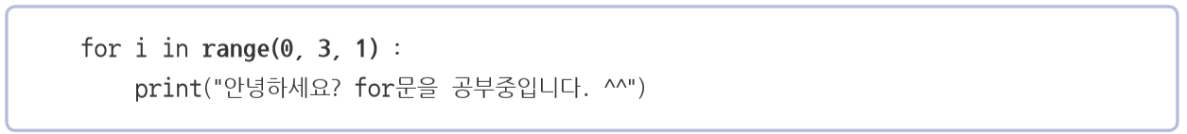
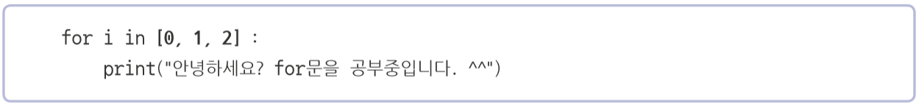
SECTION 02 파이썬 문법 요약
반복문
for문의 개념과 작동
range() 함수
range(0, 3, 1)은 [0, 1, 2]와 같으므로 다음과 같이 내부적으로 변경됨
결과 : 안녕하세요? for문을 공부중입니다. ^^ 3회 출력함

Slide 30
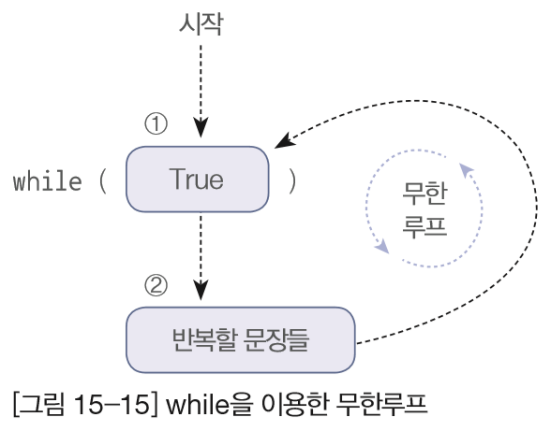
SECTION 02 파이썬 문법 요약
반복문
무한루프를 위한 while문
while문에 무한루프(무한반복) 사용 가능
while 조건식 : 에 들어가는 조건식을 True로 지정

Slide 31
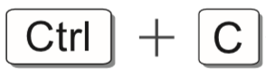
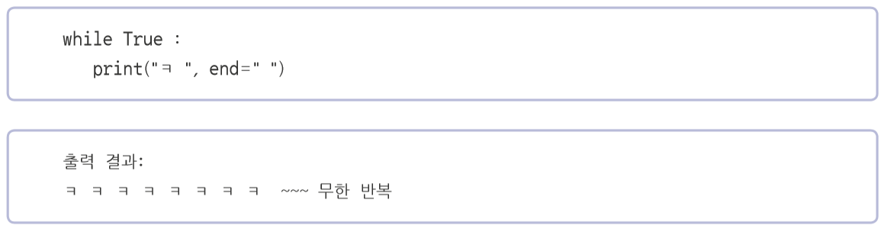
SECTION 02 파이썬 문법 요약
반복문
무한루프를 위한 while문
무한루프를 반복하는 while문 예제
중지하려면 누름

Slide 32
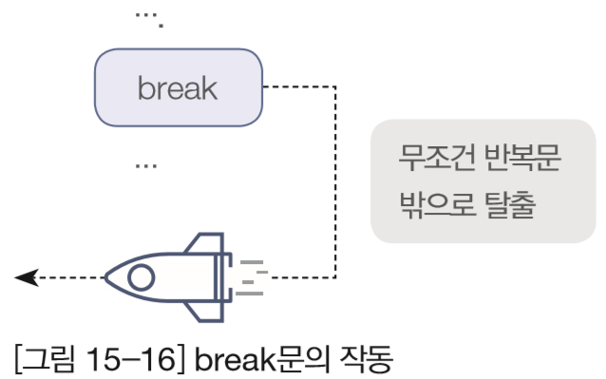
SECTION 02 파이썬 문법 요약
반복문
반복문을 탈출하는 break문
반복문의 종료
for문 – range() 함수 지정한 범위 벗어나는 경우
while문 – 조건식이 False 되는 경우나 무한반복의 경우
반복을 논리적으로 빠져나가는 방법
break문

Slide 33
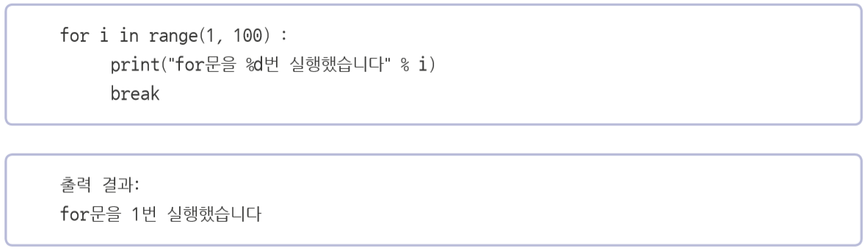
SECTION 02 파이썬 문법 요약
반복문
반복문을 탈출하는 break문
반복문 안에서 break문을 만나면 무조건 반복문을 빠져 나감
for문이 100번 실행되도록 계획되었으나 break문을 만나서 한번만 실행되고 종료됨
break문은 무한루프 또는 if문과 함께 사용하는 경우가 일반적임

Slide 34
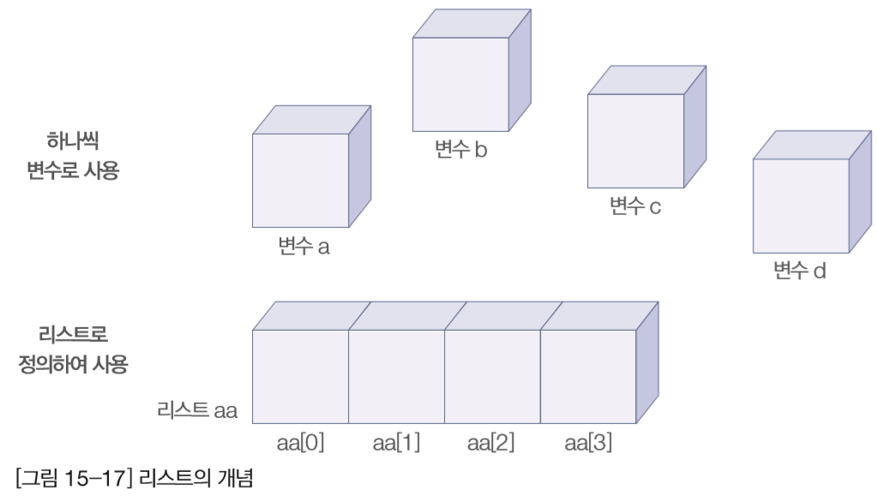
SECTION 02 파이썬 문법 요약
리스트
리스트의 개념과 생성 방법
하나씩 사용하던 변수를 한 줄로 붙여놓은 것으로 다른 언어의 배열(Array)와 비슷한 개념

Slide 35
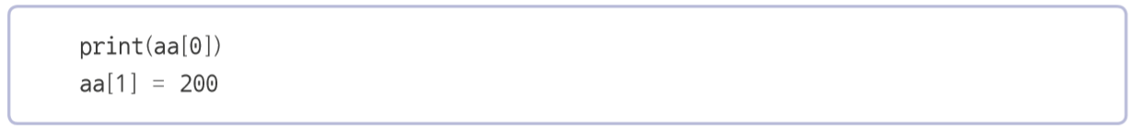
SECTION 02 파이썬 문법 요약
리스트
리스트의 생성과 사용법
리스트에 접근하기 위해서는 aa[0] 형식의 첨자로 접근

Slide 36
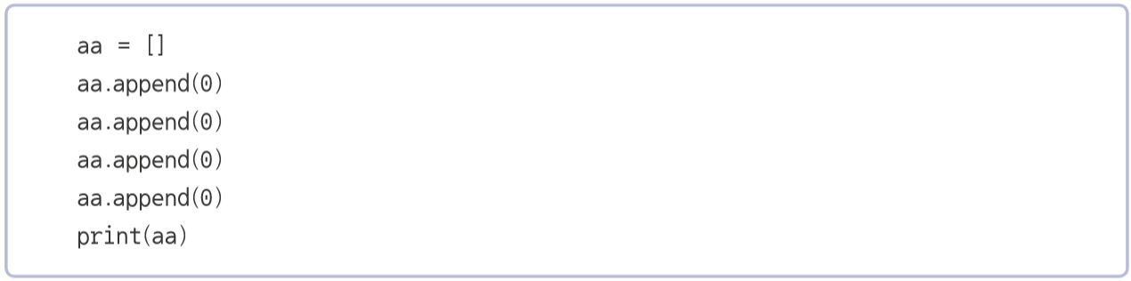
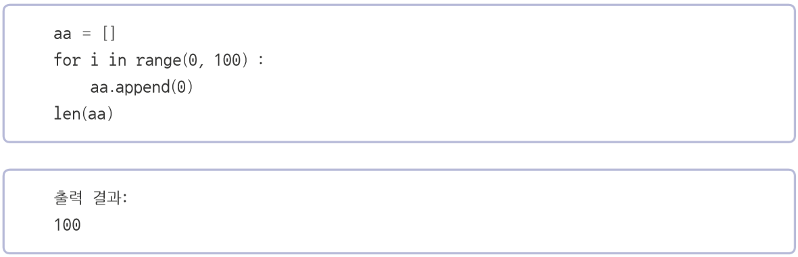
SECTION 02 파이썬 문법 요약
리스트
빈 리스트와 리스트의 추가
리스트 추가 : 리스트이름.append(값)
100개 크기의 리스트 만들기

Slide 37
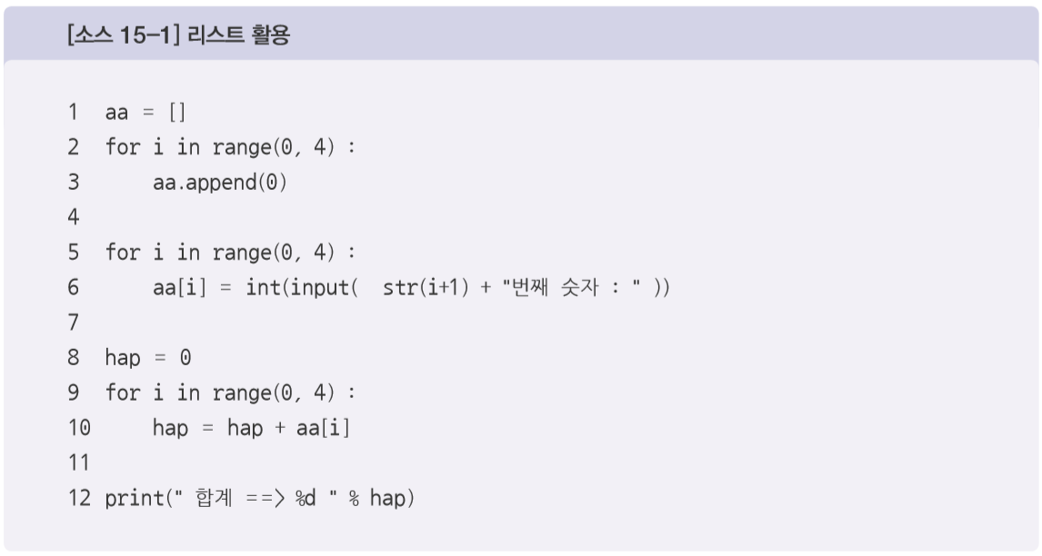
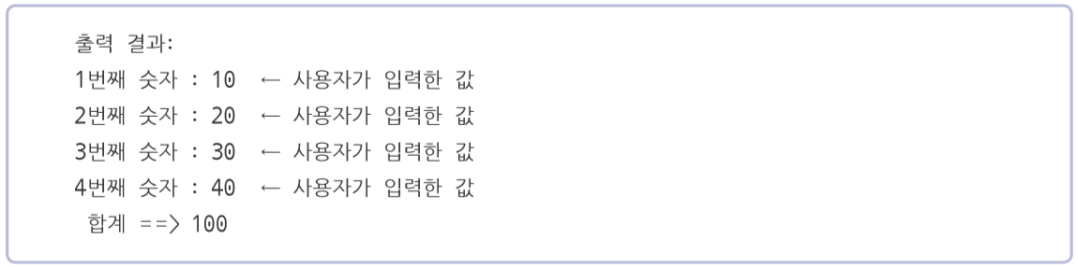
SECTION 02 파이썬 문법 요약
리스트
리스트 활용

Slide 38
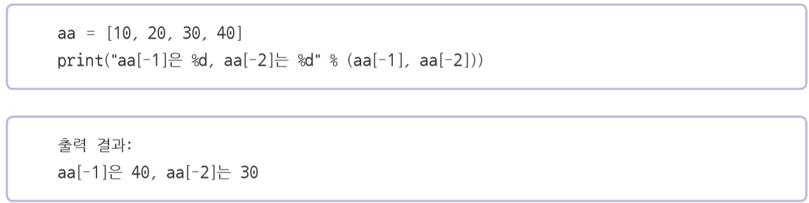
SECTION 02 파이썬 문법 요약
리스트
여러 개의 리스트 값 사용하기
리스트 접근시 콜론(:) 사용해서 범위 지정 : 리스트이름[시작:끝+1]

Slide 39
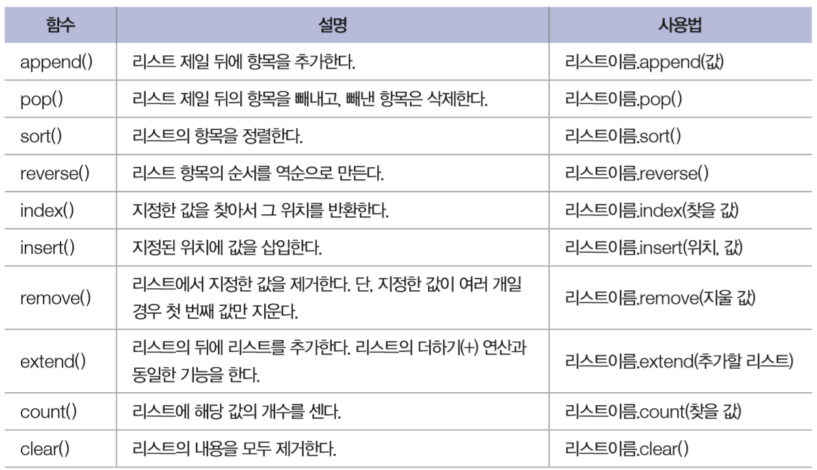
SECTION 02 파이썬 문법 요약
리스트
리스트 조작 함수

Slide 40
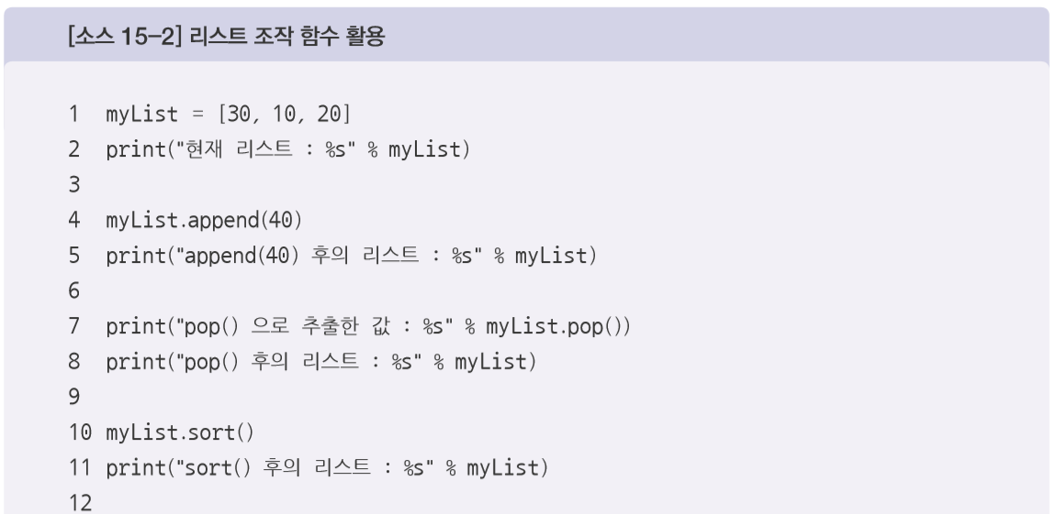
SECTION 02 파이썬 문법 요약
리스트
리스트 조작 함수 활용

Slide 41
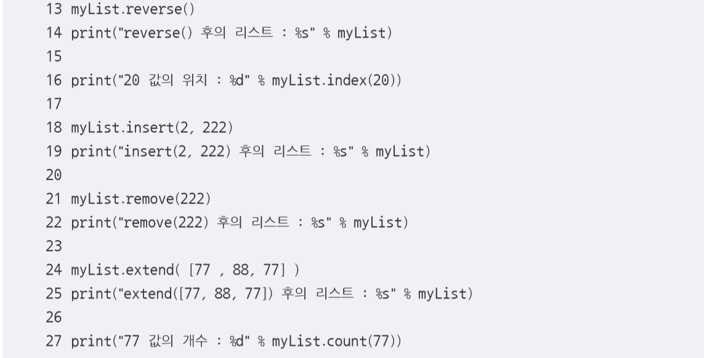
SECTION 02 파이썬 문법 요약
리스트
리스트 조작 함수 활용

Slide 42
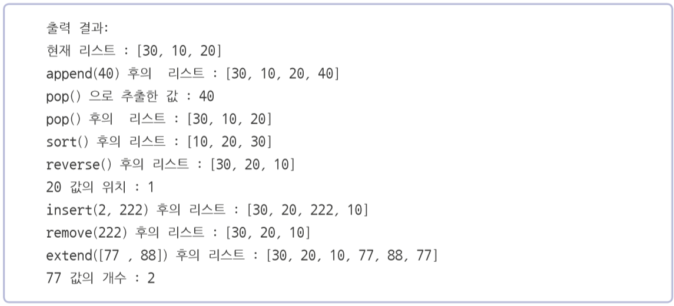
SECTION 02 파이썬 문법 요약
리스트
리스트 조작 함수 활용

Slide 43
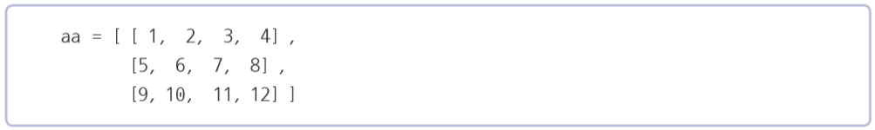
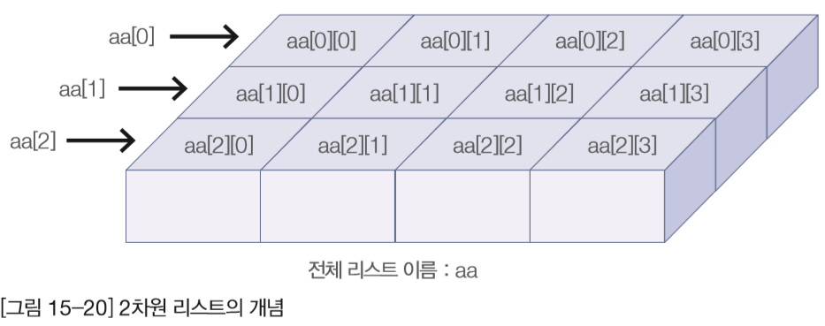
SECTION 02 파이썬 문법 요약
리스트
2차원 리스트의 기본 개념
1차원 리스트를 여러 개 연결한 것

Slide 44
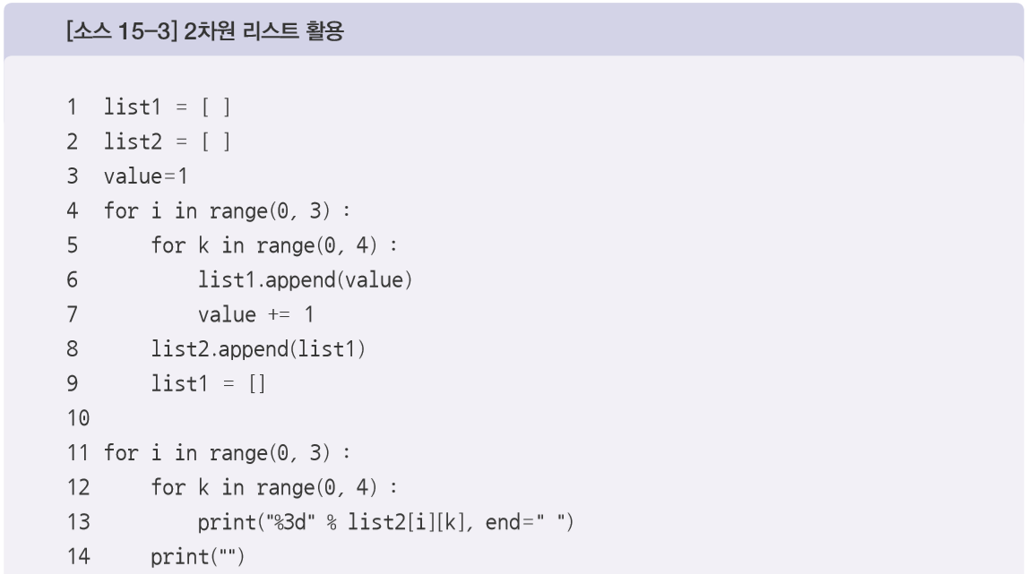
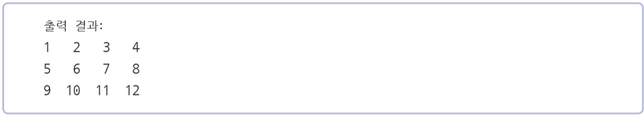
SECTION 02 파이썬 문법 요약
리스트
2차원 리스트 활용

Slide 45
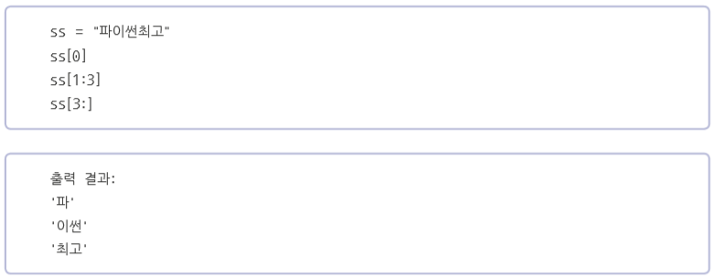
SECTION 02 파이썬 문법 요약
문자열
문자열 기본

Slide 46
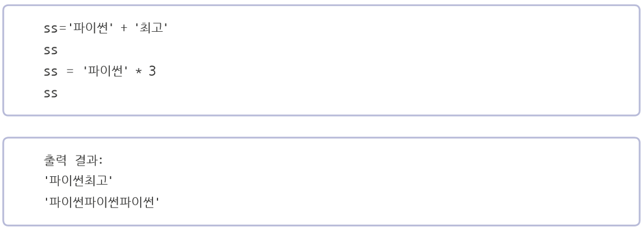
SECTION 02 파이썬 문법 요약
문자열
문자열 기본
문자열 연결 : (+) 사용, 문자열 반복 : (*) 사용

Slide 47
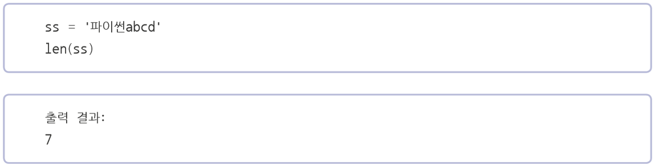
SECTION 02 파이썬 문법 요약
문자열
문자열 기본
문자열 길이 파악 : len() 함수 사용

Slide 48


SECTION 02 파이썬 문법 요약
문자열
문자열 찾기 함수: count(), find(), rfind(), index(), rindex()

Slide 49


SECTION 02 파이썬 문법 요약
문자열
문자열 분리, 결합: split(), splitlines(), join()

Slide 50

SECTION 02 파이썬 문법 요약
함수
함수(Function)의 개념
‘무엇’을 넣으면 ‘어떤 것’을 돌려주는 블랙박스
Print(“이것이 MySQL이다”)
print() 함수에 ‘무엇’(이것 이 MySQL이다)만 넣었을 뿐인데, 우리가 알지 못하는 곳에서 여러 과정을 거친 뒤 ‘어떤 일’(화면 에 글자 출력)이 일어남
함수의 모양과 활용

Slide 51


SECTION 02 파이썬 문법 요약
함수
함수(Function)의 개념

Slide 52

SECTION 02 파이썬 문법 요약
함수
지역변수와 전역변수의 이해
지역변수 : 한정된 지역(local)에서 사용되는 변수
전역변수 : 프로그램 전체(global)에서 사용되는 변수

Slide 53


SECTION 02 파이썬 문법 요약
함수
지역변수와 전역변수의 이해

Slide 54


SECTION 02 파이썬 문법 요약
함수
global 예약어
함수 안에서 사용되는 변수를 전역변수로 사용하고 싶을때 global 예약어로 전역변수를 명시

Slide 55

SECTION 02 파이썬 문법 요약
함수
반환값이 여러 개일 경우
일반적으로 함수는 반환값을 1개만 돌려줌(2개 이상 반환할 수 없음)
2개 이상 반환하고 싶을때는 리스트를 활용

Slide 56

SECTION 02 파이썬 문법 요약
함수
반환값이 여러 개일 경우

Slide 57


SECTION 02 파이썬 문법 요약
윈도 프로그래밍
기본 윈도 창의 구성

Slide 58


SECTION 02 파이썬 문법 요약
윈도 프로그래밍
기본 윈도 창의 구성

Slide 59


SECTION 02 파이썬 문법 요약
윈도 프로그래밍
라벨(Label, 레이블)
문자를 표현할 수 있는 위젯(Widget)
Label(부모윈도, 옵션 …)

Slide 60

SECTION 02 파이썬 문법 요약
윈도 프로그래밍
버튼(Button)
마우스로 클릭하면 눌리는 효과와 함께 지정한 작업이 실행되도록 사용되는 위젯

Slide 61

SECTION 02 파이썬 문법 요약
윈도 프로그래밍
버튼(Button)
마우스로 클릭하면 눌리는 효과와 함께 지정한 작업이 실행되도록 사용되는 위젯

Slide 62


SECTION 02 파이썬 문법 요약
윈도 프로그래밍
위젯의 정렬
pack() 함수의 옵션 중에 수평 정렬
side = LEFT, RIGHT

Slide 63

SECTION 02 파이썬 문법 요약
윈도 프로그래밍
프레임, 엔트리, 리스트박스
프레임 : 화면의 구역 나눌 때 사용
엔트리 : 입력 상자 표현
리스트박스 : 목록 표현

Slide 64


SECTION 02 파이썬 문법 요약
윈도 프로그래밍
프레임, 엔트리, 리스트박스

Slide 65


SECTION 02 파이썬 문법 요약
윈도 프로그래밍
메뉴

Slide 66


SECTION 02 파이썬 문법 요약
윈도 프로그래밍
메뉴

Slide 67

SECTION 02 파이썬 문법 요약
윈도 프로그래밍
메뉴

Slide 68


SECTION 02 파이썬 문법 요약
윈도 프로그래밍
메뉴

Slide 69

SECTION 02 파이썬 문법 요약
윈도 프로그래밍
대화상자
tkinter. simpledialog 모듈을 임포트한 후, askinteger() 및 askstring() 등 사용 가능

Slide 70


SECTION 02 파이썬 문법 요약
윈도 프로그래밍
대화상자

Slide 71


SECTION 02 파이썬 문법 요약
윈도 프로그래밍
캔버스
윈도 창에 부착한 후에 캔버스에 선, 면, 글자 등을 표현 가능

Slide 72

SECTION 02 파이썬 문법 요약
윈도 프로그래밍
캔버스

Slide 73

SECTION 03 파이썬과 MySQL 연동
파이썬에서 MySQL 활용
pymysql 라이브러리 설치
파이썬에는 MySQL 인식 기능 없음
외부 라이브러리 pymysql 설치 해야함
명령 프롬프트에 pip install pymysql 입력
import pymysql문을 통해서 MySQL과 관련된 함수 사용 가능

Slide 74

SECTION 03 파이썬과 MySQL 연동
파이썬에서 MySQL 활용
MySQL에 데이터 입력을 위한 파이썬 코딩 순서
데이터베이스 구축 실습

Slide 75

SECTION 03 파이썬과 MySQL 연동
파이썬에서 MySQL 활용
MySQL에 데이터 입력을 위한 파이썬 코딩 순서
데이터베이스 구축 실습

Slide 76

SECTION 03 파이썬과 MySQL 연동
파이썬에서 MySQL 활용
데이터베이스 구축 실습
pymysql을 임포트한 후에, pymysql.connect (host=서버, user=사용자, passoword=암호, db=데이터베이스, charset=문자세트)문으로 데이터 베이스 연결

Slide 77

SECTION 03 파이썬과 MySQL 연동
파이썬에서 MySQL 활용
데이터베이스 구축 실습
커서 생성
데이터베이스에 SQL문을 실행하거나, 실행된 결과를 돌려받는 통로로 생각

Slide 78

SECTION 03 파이썬과 MySQL 연동
파이썬에서 MySQL 활용
데이터베이스 구축 실습
테이블 만들기
테이블을 만드는 SQL문을 커서이름.execute() 함수의 매개 변수로 넘겨주면 SQL문이 데이터베이스에 실행됨

Slide 79


SECTION 03 파이썬과 MySQL 연동
파이썬에서 MySQL 활용
데이터베이스 구축 실습
데이터 입력

Slide 80

SECTION 03 파이썬과 MySQL 연동
파이썬에서 MySQL 활용
데이터베이스 구축 실습
입력한 데이터 저장
입력한 데이터는 데이터베이스에 완전히 저장된 것이 아니고 임시로 저장된 상태
확실하게 저장하는 것을 커밋(commit)이라고 함

Slide 81

SECTION 03 파이썬과 MySQL 연동
파이썬에서 MySQL 활용
데이터베이스 구축 실습
데이터베이스 닫기
데이터베이스를 모두 사용했다면 연결한 데이터베이스를 닫아야 함

Slide 82

SECTION 03 파이썬과 MySQL 연동
파이썬에서 MySQL 활용
데이터 입력 프로그램 작성
userTable에 [Enter]를 입력할 때까지 반복해서 한 행씩 데이터 입력

Slide 83

SECTION 03 파이썬과 MySQL 연동
파이썬에서 MySQL 활용
데이터 입력 프로그램 작성
userTable에 [Enter]를 입력할 때까지 반복해서 한 행씩 데이터 입력

Slide 84

SECTION 03 파이썬과 MySQL 연동
파이썬에서 MySQL 활용
데이터 입력 프로그램 작성
userTable에 [Enter]를 입력할 때까지 반복해서 한 행씩 데이터 입력

Slide 85

SECTION 03 파이썬과 MySQL 연동
파이썬에서 MySQL 활용
MySQL에 데이터 조회를 위한 파이썬 코딩 순서

Slide 86

SECTION 03 파이썬과 MySQL 연동
파이썬에서 MySQL 활용
데이터 조회 프로그램 작성

Slide 87

SECTION 03 파이썬과 MySQL 연동
파이썬에서 MySQL 활용
데이터 조회 프로그램 작성

Slide 88

SECTION 03 파이썬과 MySQL 연동
파이썬에서 MySQL 활용
데이터 조회 프로그램 작성

Slide 89

SECTION 03 파이썬과 MySQL 연동
GUI를 활용한 데이터 입력/조회 프로그램
GUI 화면에서 데이터의 입력 및 수정

Slide 90

SECTION 03 파이썬과 MySQL 연동
GUI를 활용한 데이터 입력/조회 프로그램
GUI 화면에서 데이터의 입력 및 수정

Slide 91

SECTION 03 파이썬과 MySQL 연동
GUI를 활용한 데이터 입력/조회 프로그램
GUI 화면에서 데이터의 입력 및 수정

Slide 92

SECTION 03 파이썬과 MySQL 연동
GUI를 활용한 데이터 입력/조회 프로그램
GUI 화면에서 데이터의 입력 및 수정

Slide 93

SECTION 03 파이썬과 MySQL 연동
GUI를 활용한 데이터 입력/조회 프로그램
GUI 화면에서 데이터의 입력 및 수정

Slide 94

SECTION 03 파이썬과 MySQL 연동
GUI를 활용한 데이터 입력/조회 프로그램
GUI 화면에서 데이터의 입력 및 수정

Slide 95

SECTION 03 파이썬과 MySQL 연동
GUI를 활용한 데이터 입력/조회 프로그램
GUI 화면에서 데이터의 입력 및 수정

Slide 96

SECTION 03 파이썬과 MySQL 연동
GUI를 활용한 데이터 입력/조회 프로그램
GUI 화면에서 데이터의 입력 및 수정

Slide 97

SECTION 04 공간 데이터 조회 응용 프로그램
공간 데이터 조회 프로그램 구성
14장에서 학습한 공간 데이터를 파이썬으로 구현
[왕매워 짬뽕] GIS 응용 프로젝트 확인

Slide 98

SECTION 04 공간 데이터 조회 응용 프로그램
공간 데이터 조회 프로그램 구성
[왕매워 짬뽕] GIS 응용 프로젝트 확인

Slide 99

SECTION 04 공간 데이터 조회 응용 프로그램
공간 데이터 조회 프로그램 구성
화면 구성 및 함수 선언

Slide 100

SECTION 04 공간 데이터 조회 응용 프로그램
공간 데이터 조회 프로그램 구성
[왕매워 짬뽕] GIS 응용 프로젝트 확인

Slide 101

SECTION 04 공간 데이터 조회 응용 프로그램
공간 데이터 조회 프로그램 구성
[왕매워 짬뽕] GIS 응용 프로젝트 확인

Slide 102

SECTION 04 공간 데이터 조회 응용 프로그램
공간 데이터 조회 프로그램 구성
[왕매워 짬뽕] GIS 응용 프로젝트 확인

Slide 103


SECTION 04 공간 데이터 조회 응용 프로그램
공간 데이터 조회 프로그램 구성
[왕매워 짬뽕] GIS 응용 프로젝트 확인

Slide 104
SECTION 04 공간 데이터 조회 응용 프로그램
공간 데이터 각 함수 구현
공통 사용 함수 작성
connectMySQL(), closeMySQL(), randomColor(), clearMap() 작성
체인점 보기
관리자 보기
도로 보기
관리자별 담당 체인점
가장 가까운 체인점
실습 (P. 662 ~ 673)

Slide 105

Thank You!
이것이 MySQL 이다

